Slide 1
University of Peloponnese, School of Fine Art
Department of Theatre Studies
21 Vassileos Konstantinou, Nafplio 21100, Greece, tel. +30-2752096129, fax +30-2752096128, ts-secretary@uop.gr

Slide 2
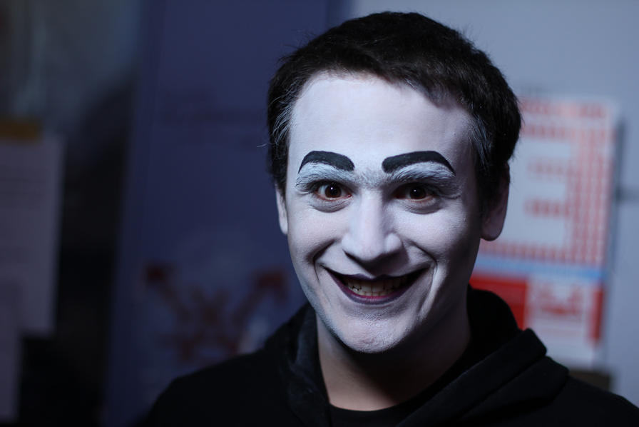
Δραστηριότητες των Φοιτητών Τμήμα Θεατρικών Σπουδών Ναύπλιο

Slide 3
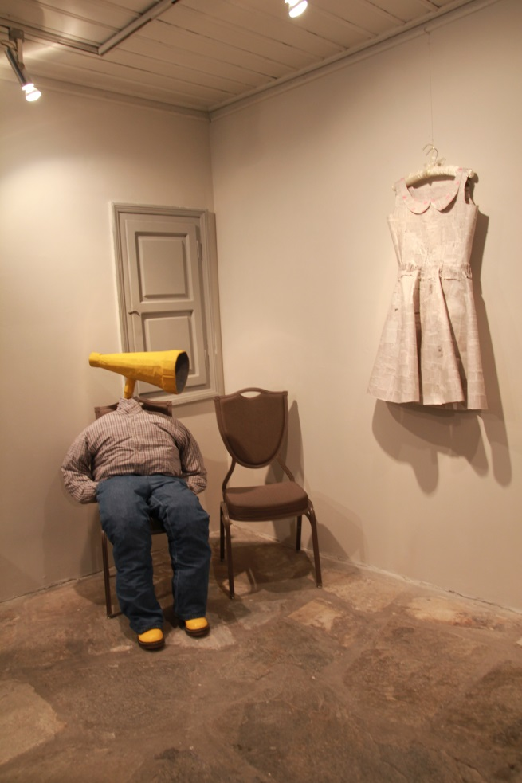
Παραστάσεις Ταινίες Video art Εκθέσεις Φεστιβάλ Συνέδρια Εγκαταστάσεις
Πανεπιστήμιο Πελοποννήσου, Σχολή Καλών Τεχνών, Τμήμα Θεατρικών Σπουδών

Slide 4
Πανεπιστήμιο Πελοποννήσου, Σχολή Καλών Τεχνών, Τμήμα Θεατρικών Σπουδών

Slide 5
Πανεπιστήμιο Πελοποννήσου, Σχολή Καλών Τεχνών, Τμήμα Θεατρικών Σπουδών

Slide 6
Πανεπιστήμιο Πελοποννήσου, Σχολή Καλών Τεχνών, Τμήμα Θεατρικών Σπουδών

Slide 7
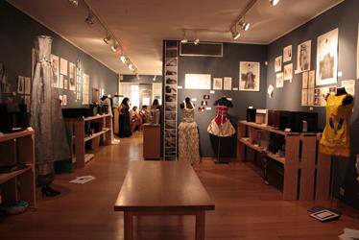
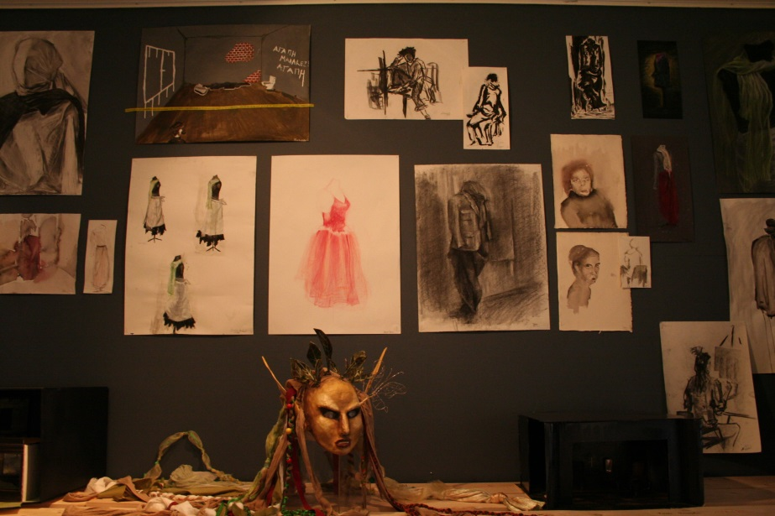
Πανεπιστήμιο Πελοποννήσου, Σχολή Καλών Τεχνών, Τμήμα Θεατρικών Σπουδών

Slide 8
Πανεπιστήμιο Πελοποννήσου, Σχολή Καλών Τεχνών, Τμήμα Θεατρικών Σπουδών

Slide 9
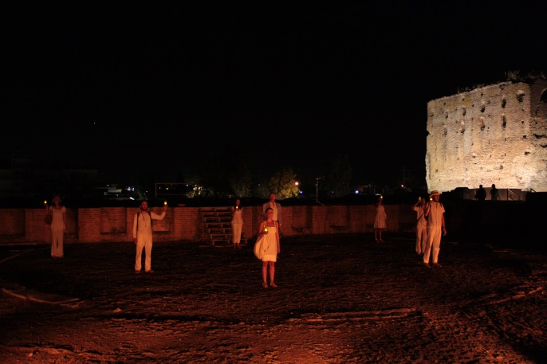
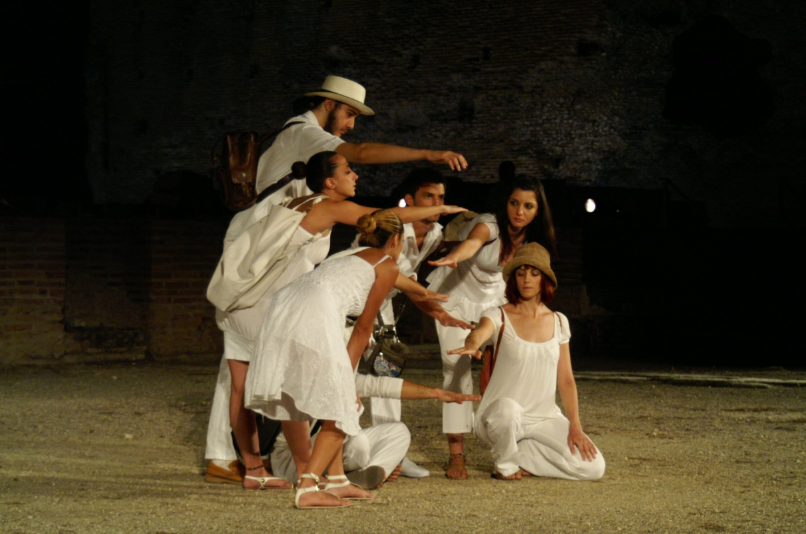
Πανεπιστήμιο Πελοποννήσου, Σχολή Καλών Τεχνών, Τμήμα Θεατρικών Σπουδών

Slide 10
Πανεπιστήμιο Πελοποννήσου, Σχολή Καλών Τεχνών, Τμήμα Θεατρικών Σπουδών

Slide 11
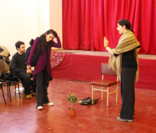
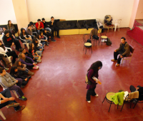
Πανεπιστήμιο Πελοποννήσου, Σχολή Καλών Τεχνών, Τμήμα Θεατρικών Σπουδών

Slide 12
Πανεπιστήμιο Πελοποννήσου, Σχολή Καλών Τεχνών, Τμήμα Θεατρικών Σπουδών

Slide 13
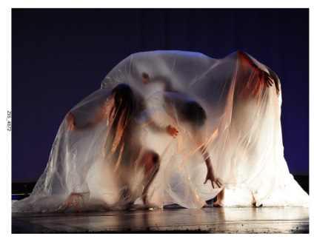
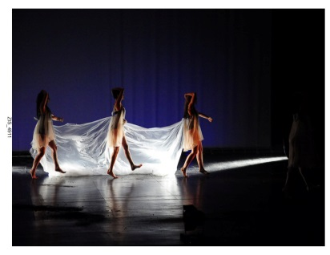
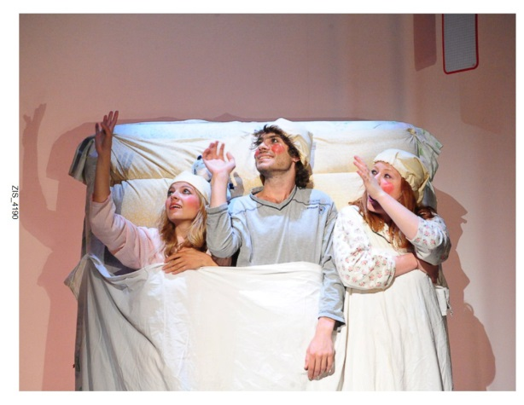
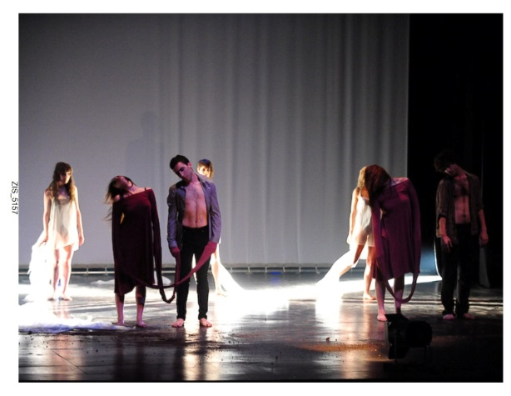
Πανεπιστήμιο Πελοποννήσου, Σχολή Καλών Τεχνών, Τμήμα Θεατρικών Σπουδών

Slide 14
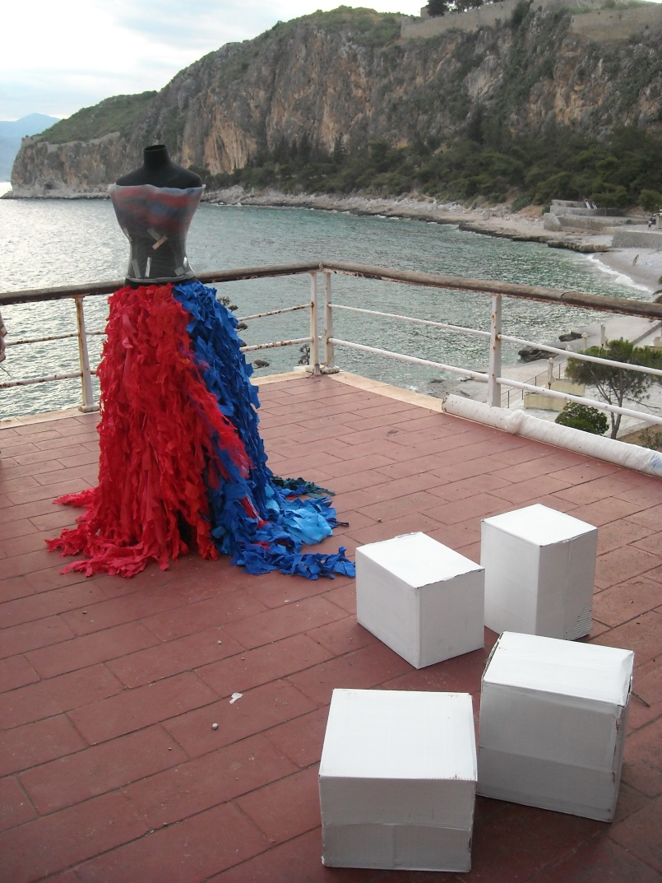
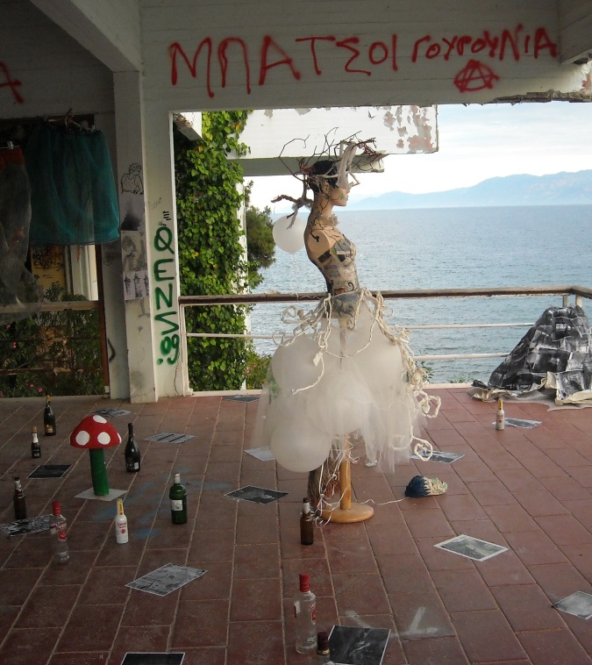
Πανεπιστήμιο Πελοποννήσου, Σχολή Καλών Τεχνών, Τμήμα Θεατρικών Σπουδών

Slide 15
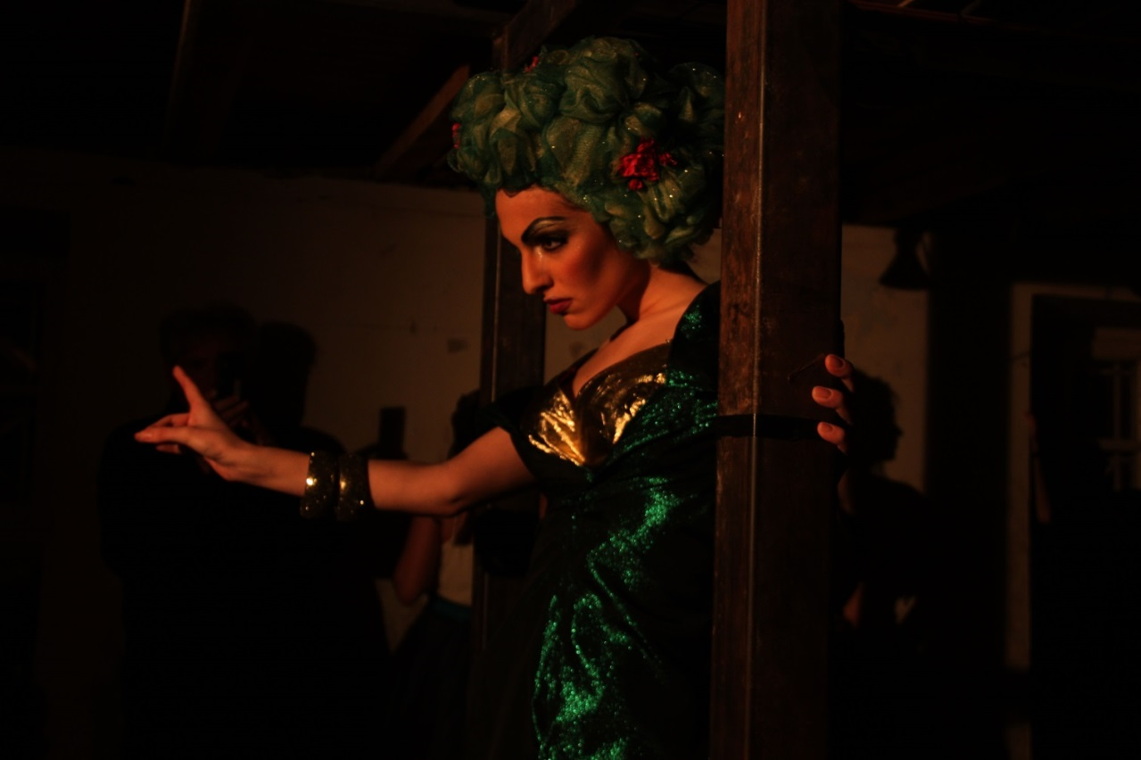
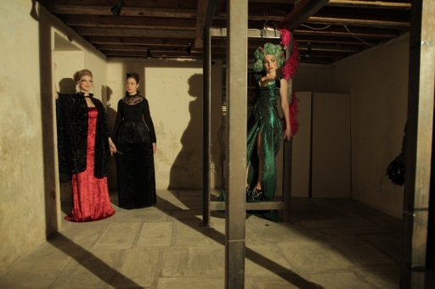
Πανεπιστήμιο Πελοποννήσου, Σχολή Καλών Τεχνών, Τμήμα Θεατρικών Σπουδών

Slide 16
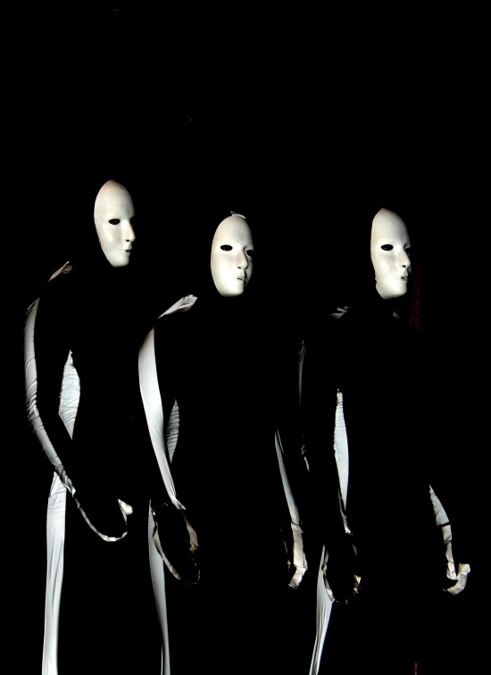
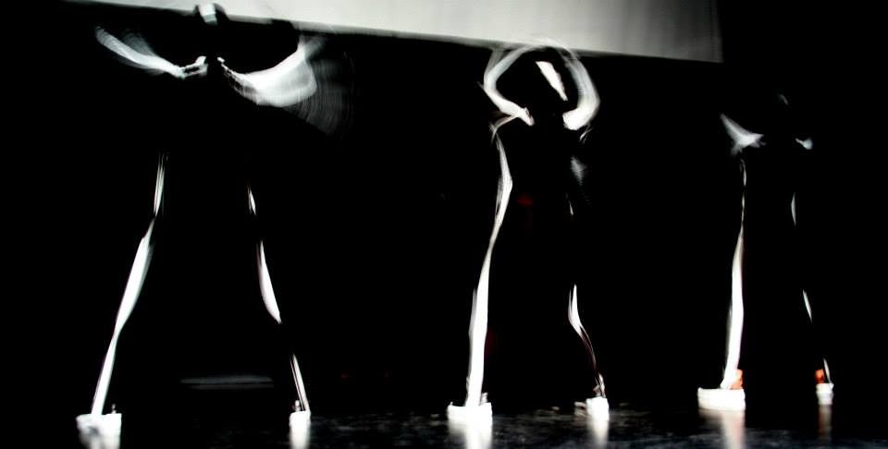
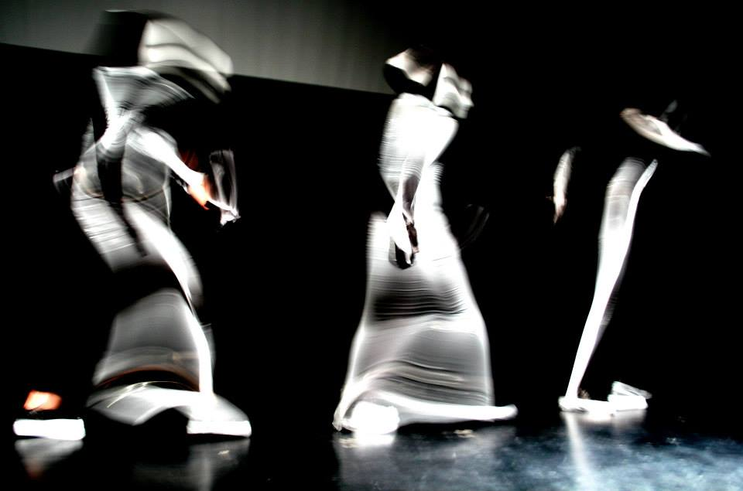
Πανεπιστήμιο Πελοποννήσου, Σχολή Καλών Τεχνών, Τμήμα Θεατρικών Σπουδών

Slide 17
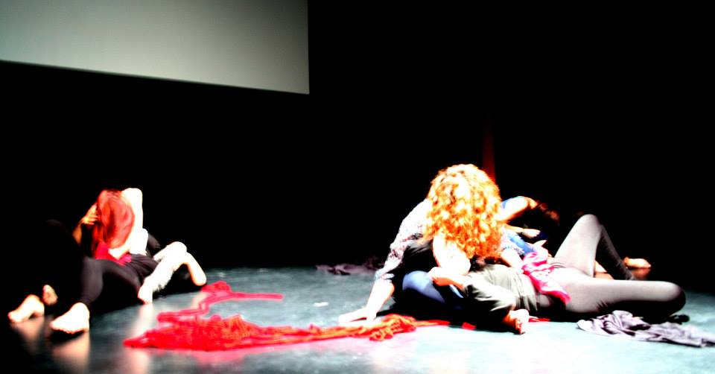
Πανεπιστήμιο Πελοποννήσου, Σχολή Καλών Τεχνών, Τμήμα Θεατρικών Σπουδών

Slide 18
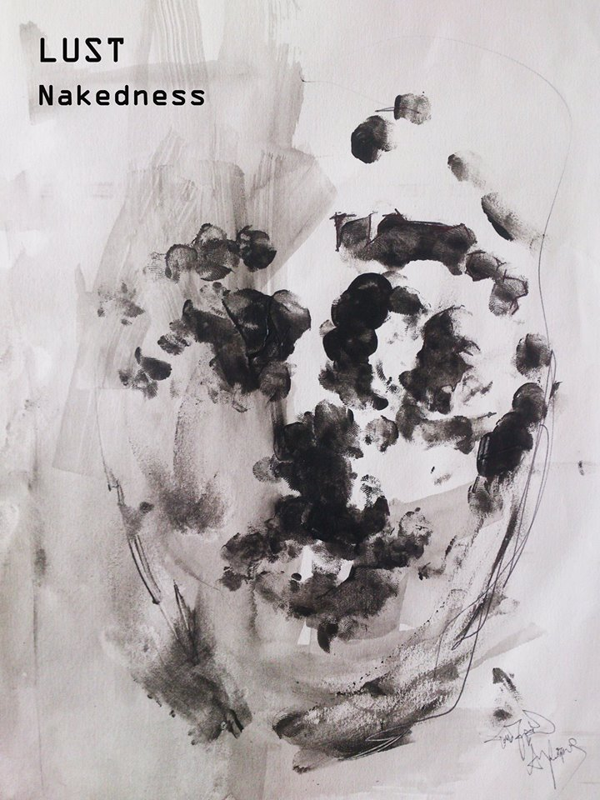
Πανεπιστήμιο Πελοποννήσου, Σχολή Καλών Τεχνών, Τμήμα Θεατρικών Σπουδών

Slide 19
Πανεπιστήμιο Πελοποννήσου, Σχολή Καλών Τεχνών, Τμήμα Θεατρικών Σπουδών

Slide 20
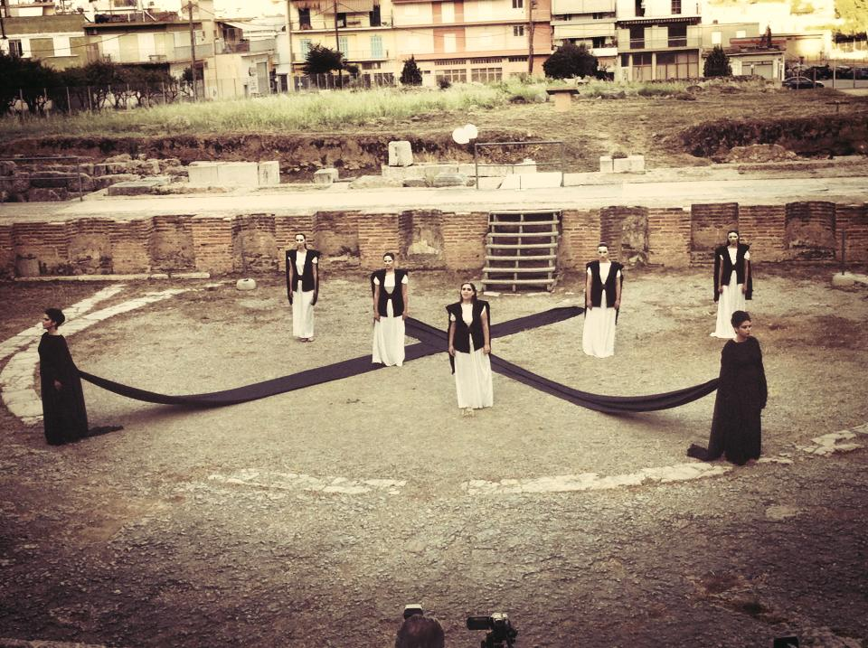
Πανεπιστήμιο Πελοποννήσου, Σχολή Καλών Τεχνών, Τμήμα Θεατρικών Σπουδών

Slide 21
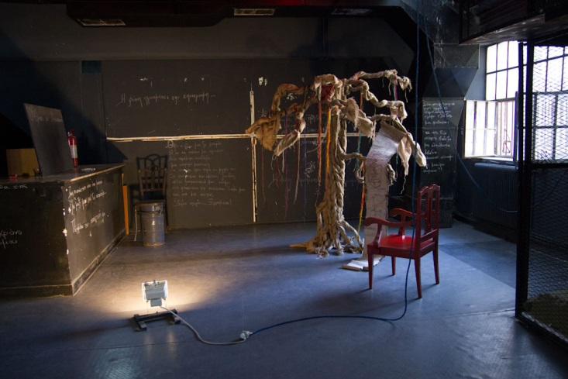
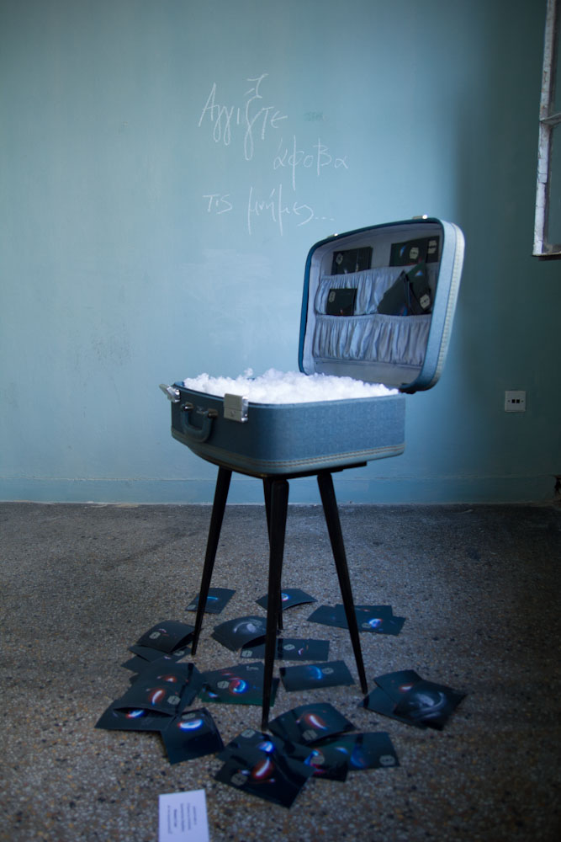
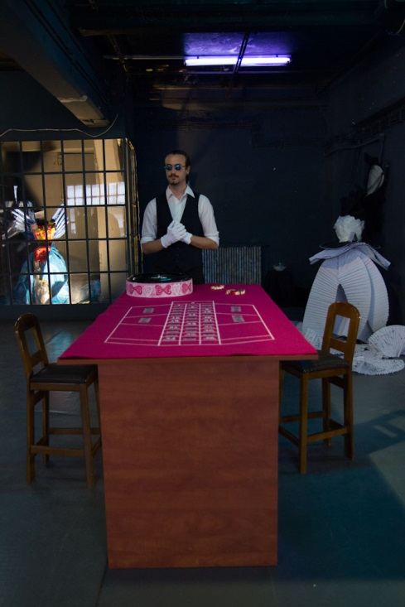
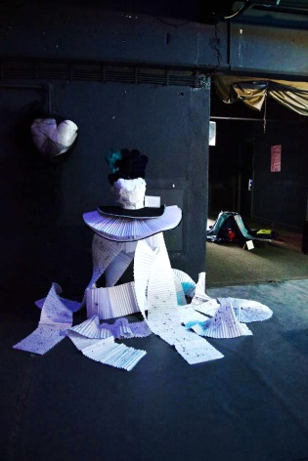
Πανεπιστήμιο Πελοποννήσου, Σχολή Καλών Τεχνών, Τμήμα Θεατρικών Σπουδών

Slide 22
Πανεπιστήμιο Πελοποννήσου, Σχολή Καλών Τεχνών, Τμήμα Θεατρικών Σπουδών

Slide 23
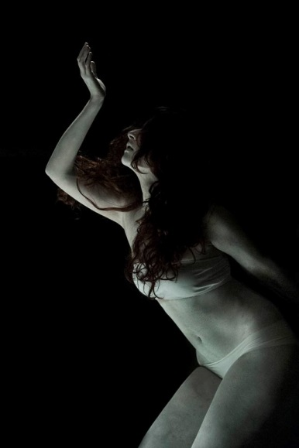
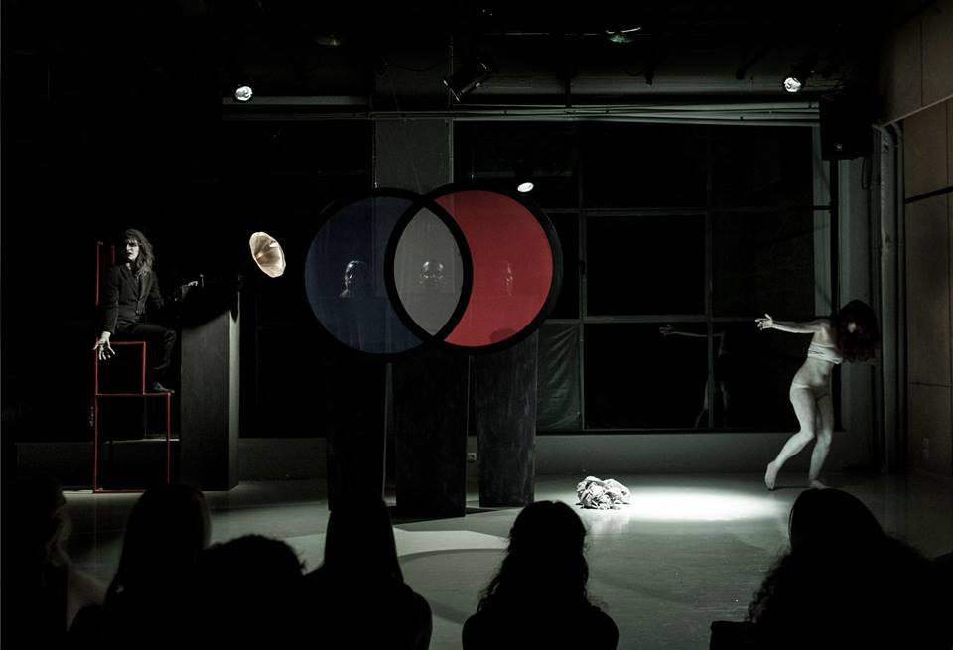
Πανεπιστήμιο Πελοποννήσου, Σχολή Καλών Τεχνών, Τμήμα Θεατρικών Σπουδών

Slide 24
Πανεπιστήμιο Πελοποννήσου, Σχολή Καλών Τεχνών, Τμήμα Θεατρικών Σπουδών

Slide 25
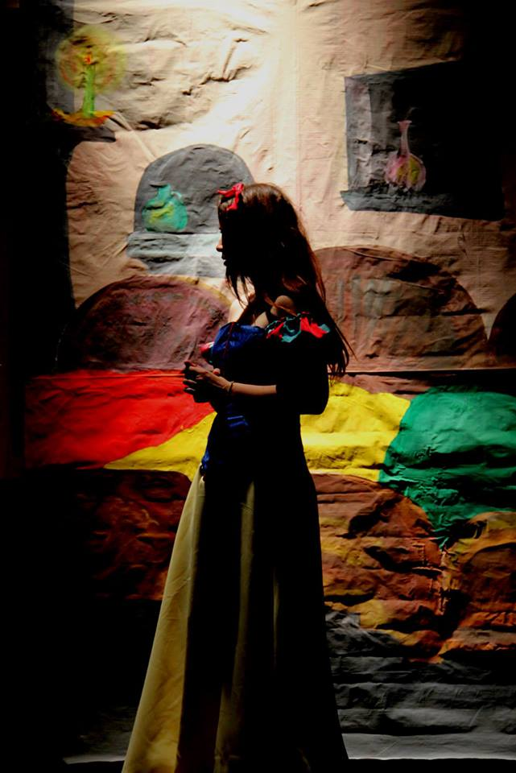
Πανεπιστήμιο Πελοποννήσου, Σχολή Καλών Τεχνών, Τμήμα Θεατρικών Σπουδών

Slide 26
Πανεπιστήμιο Πελοποννήσου, Σχολή Καλών Τεχνών, Τμήμα Θεατρικών Σπουδών
Μπλε Ρόδο
Περί Στιγμής
Ομάδα Actus
Bitchy D
Ομάδα Gestus
FTW Crew of Arts

Slide 27
Πανεπιστήμιο Πελοποννήσου, Σχολή Καλών Τεχνών, Τμήμα Θεατρικών Σπουδών

Slide 28
Πανεπιστήμιο Πελοποννήσου, Σχολή Καλών Τεχνών, Τμήμα Θεατρικών Σπουδών
Thank you for your attention
University of Peloponnese, School of Fine Art
Department of Theatre Studies
21 Vassileos Konstantinou, Nafplio 21100, Greece, tel. +30-2752096129, fax +30-2752096128, ts-secretary@uop.gr

